Slide 1

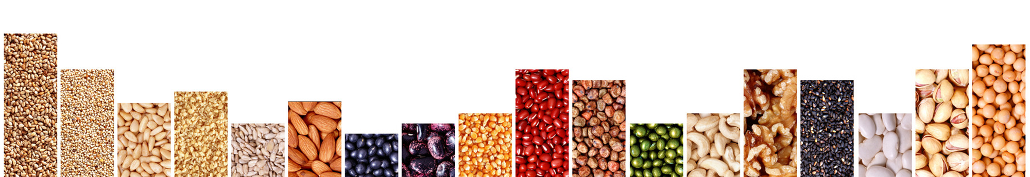
江油实验学校 李文静

Slide 2
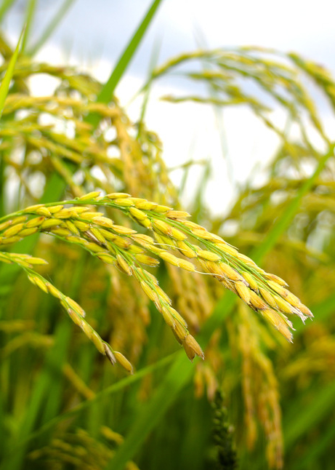
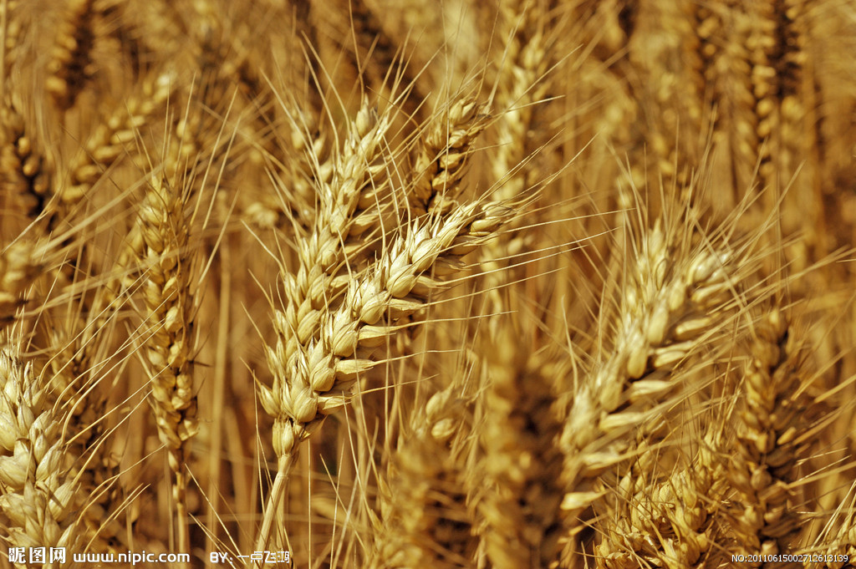
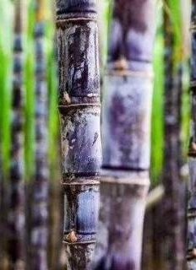
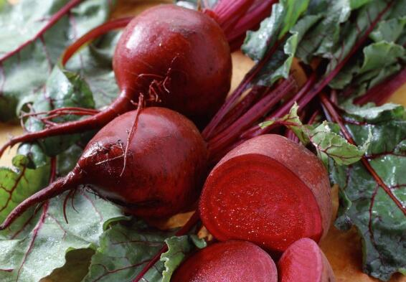
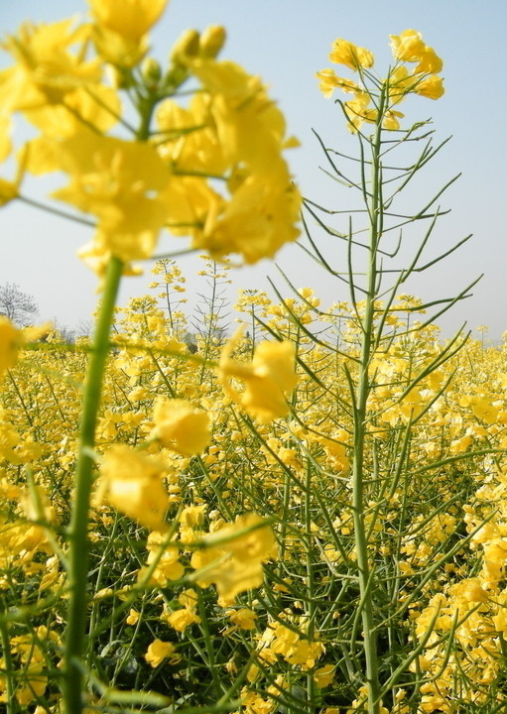
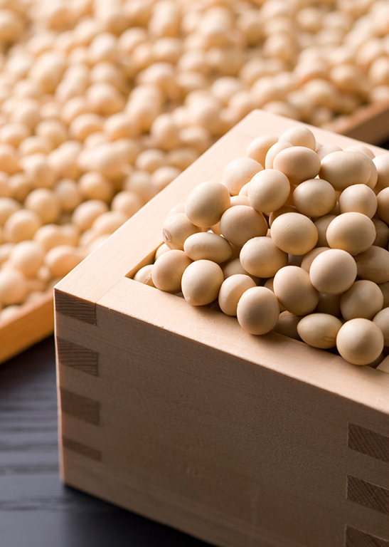
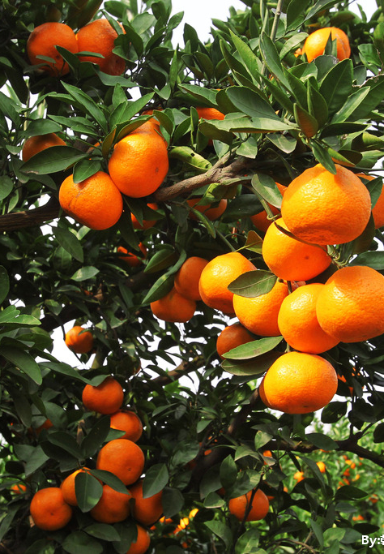
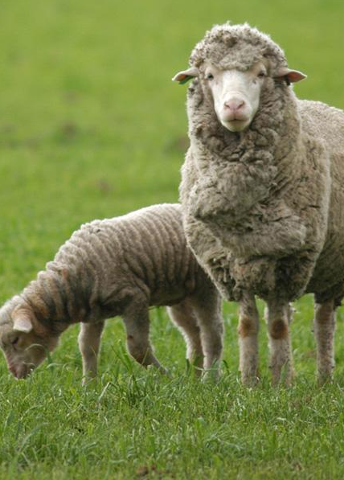
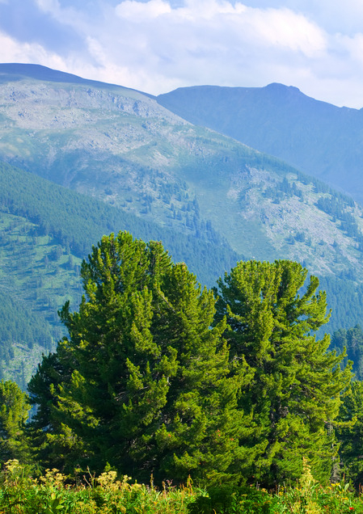
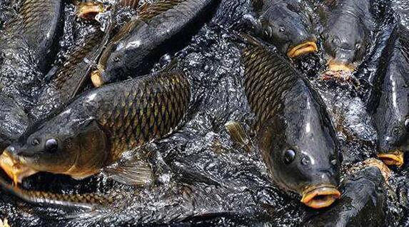
假如，我变成了………

Slide 3


第一部分
“我”是谁？

Slide 4
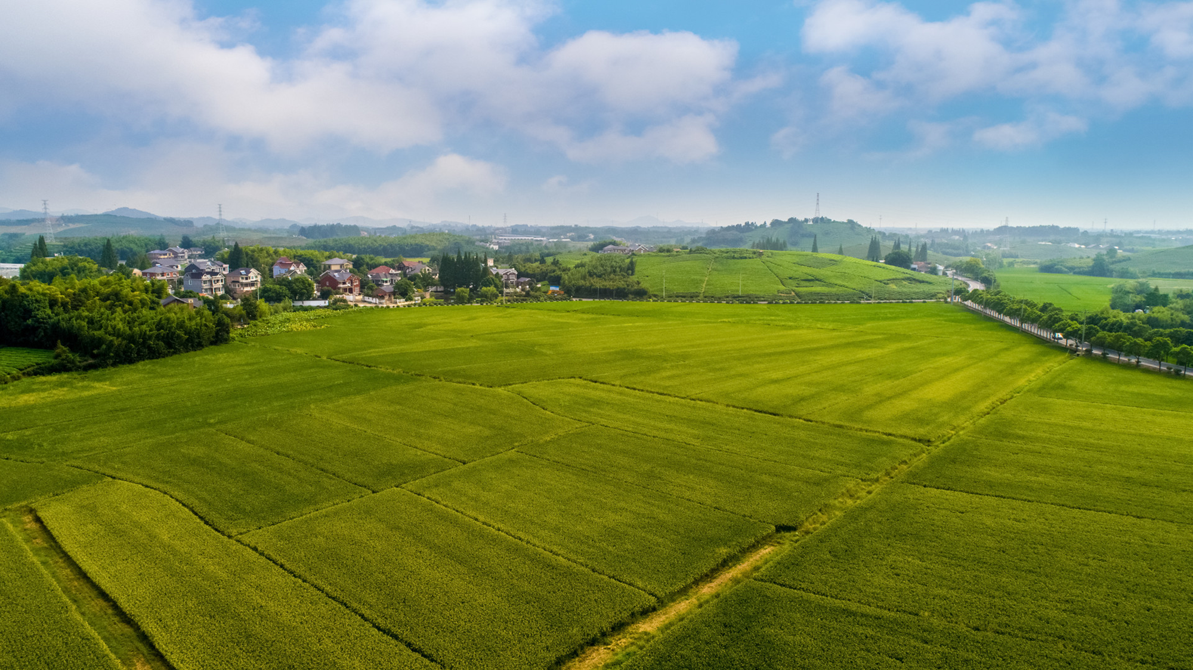
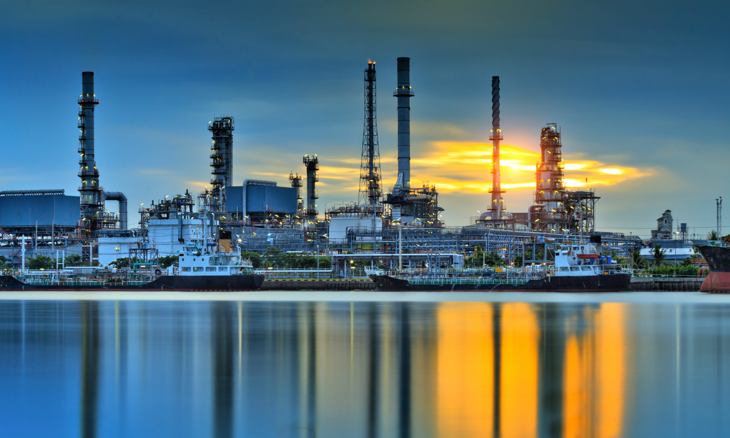
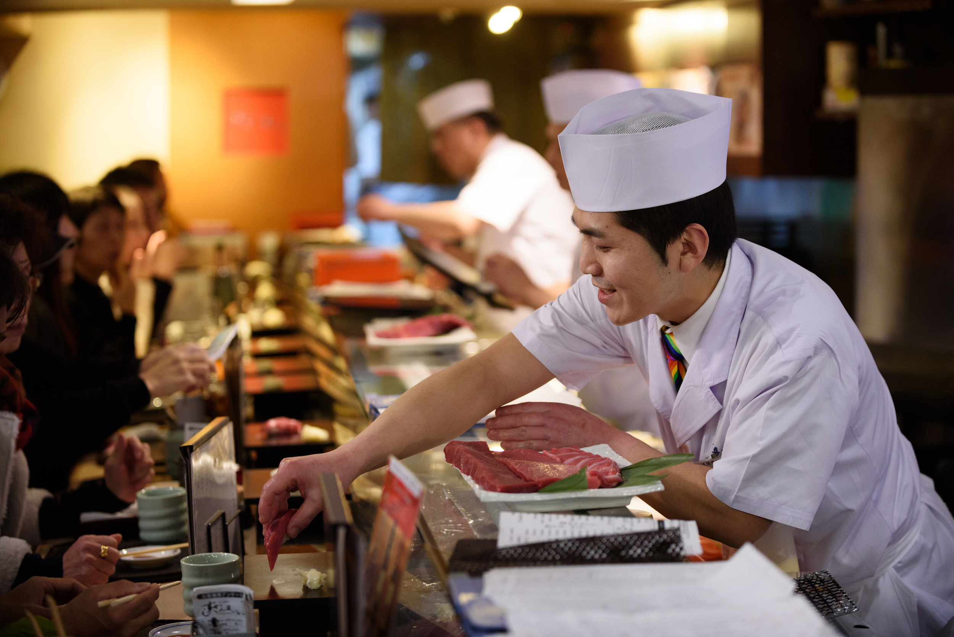
农
“我”属于三大产业中的 业

Slide 5

“我”所属的农业部门
在水稻、小麦、甘蔗、甜菜、油菜、大豆、柑橘、小羊、森林、淡水鱼中选择
和我在同一个农业部门的小伙伴有哪些呢？
种植业
畜牧业
林业
渔业
水稻、小麦、甘蔗、甜菜、油菜、大豆
羊
柑橘、森林
淡水鱼

Slide 6
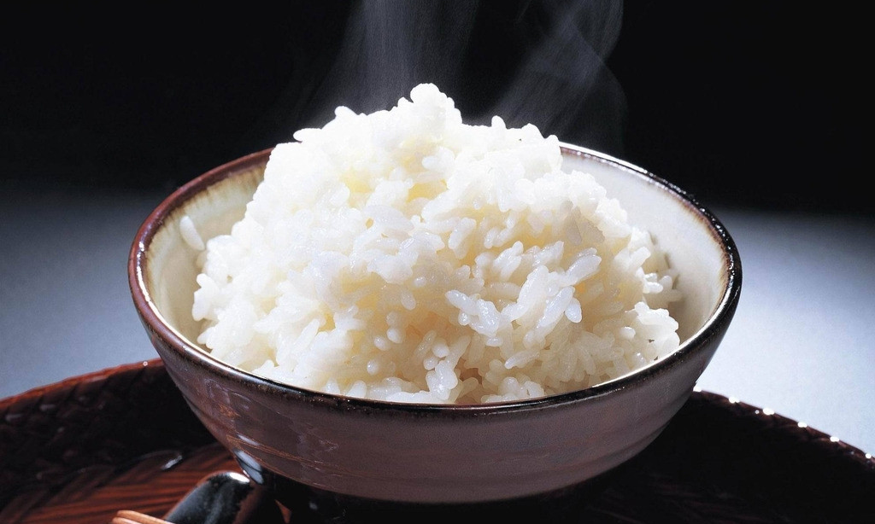
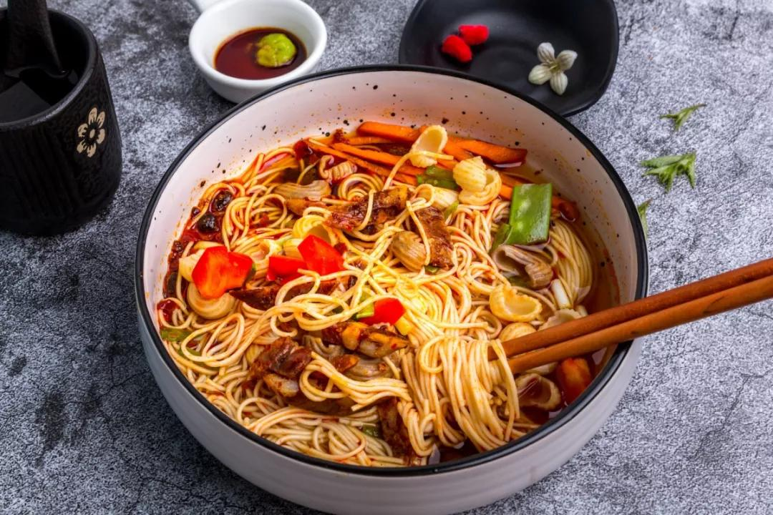
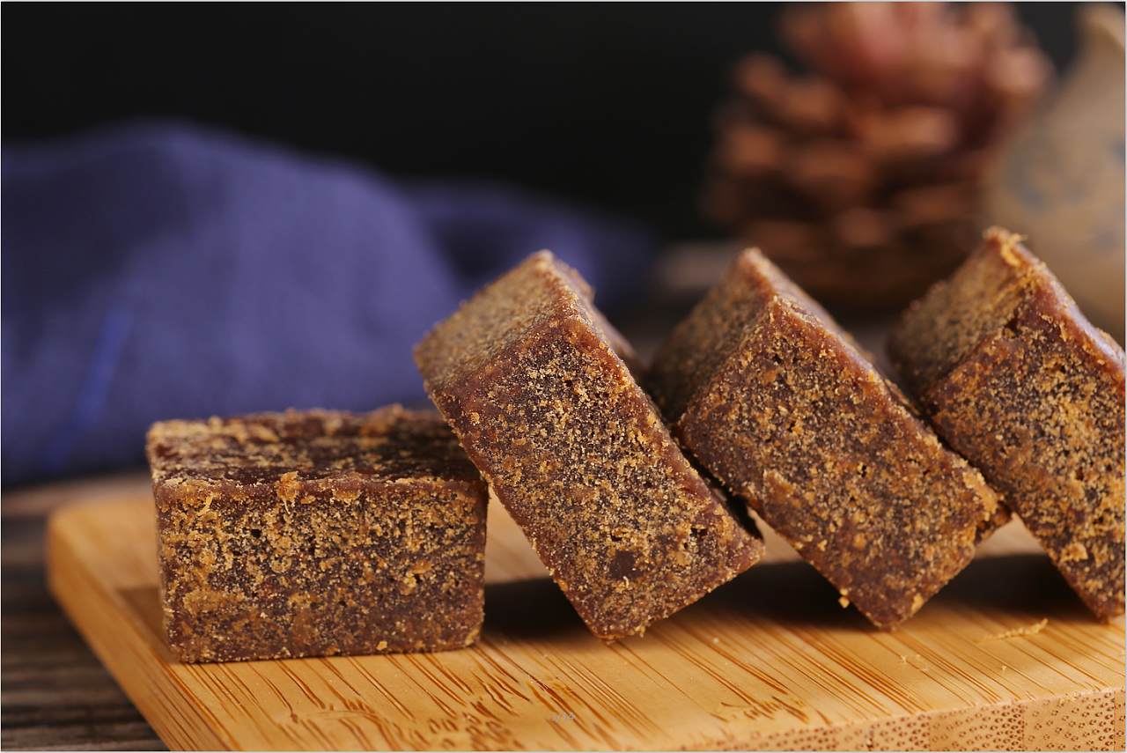
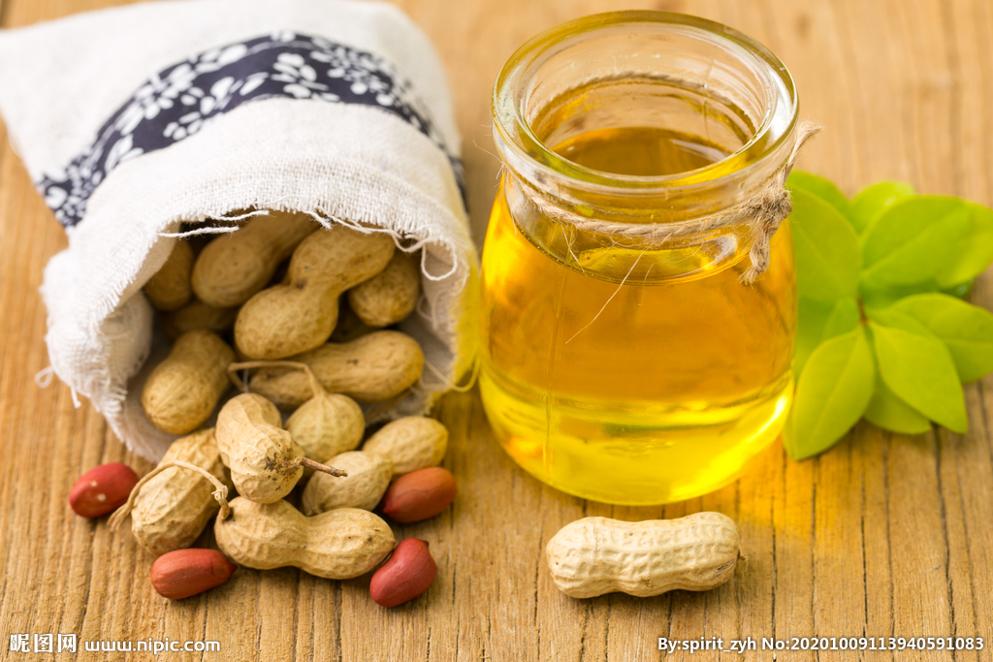
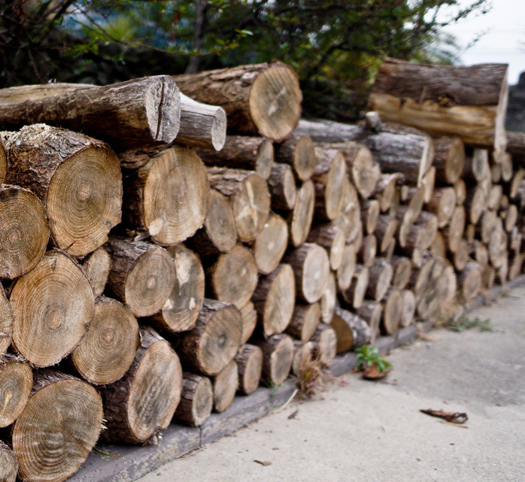
水稻、小麦、甘蔗、甜菜、油菜、大豆、柑橘、小羊、森林、淡水鱼
“我”可以为人类提供些什么呢？

Slide 7

农业是人类的衣食之源、生存之本。
农业是支撑国民经济建设与发展的
基础产业

Slide 8
第二部分
“我”的生长习性

Slide 9
“我”适合在什么样的环境下生长？
水稻
小麦
甘蔗
甜菜
油菜
大豆
柑橘
森林
小羊
淡水鱼
水稻属于喜温喜湿作物，生长期间需要有充足的水分供给。
小麦喜温凉气候，比较耐旱。
阳光 充足、土壤 肥沃、温度较高
甜菜喜温凉气候，有耐寒、耐旱、耐碱等特性。
一般生长在气候相对相对湿润的地方。
大豆种子在10-12℃开始发芽，以15-20℃最适
柑橘性喜微酸、湿润环境，最适宜的生长温度为26℃
主要分布在中国东部山区
牧草多是大面积种植的，一般选择平坦宽阔的土地，土壤更加肥沃深厚，而且具有良好排水性的情况下
适宜在15℃-30℃之间的淡水中生长

Slide 10
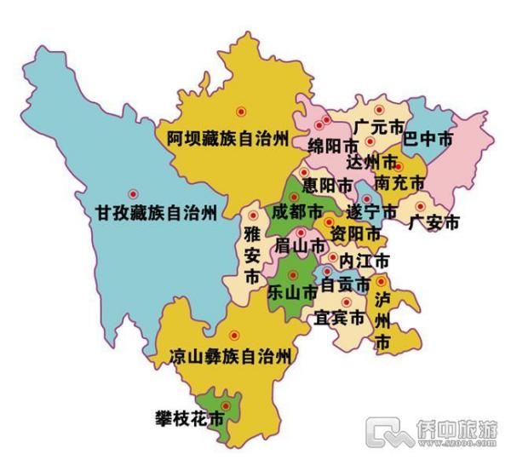
江油的自然环境
江油市位于四川省东北部、四川盆地北部边缘的涪江中上游地带。

Slide 11
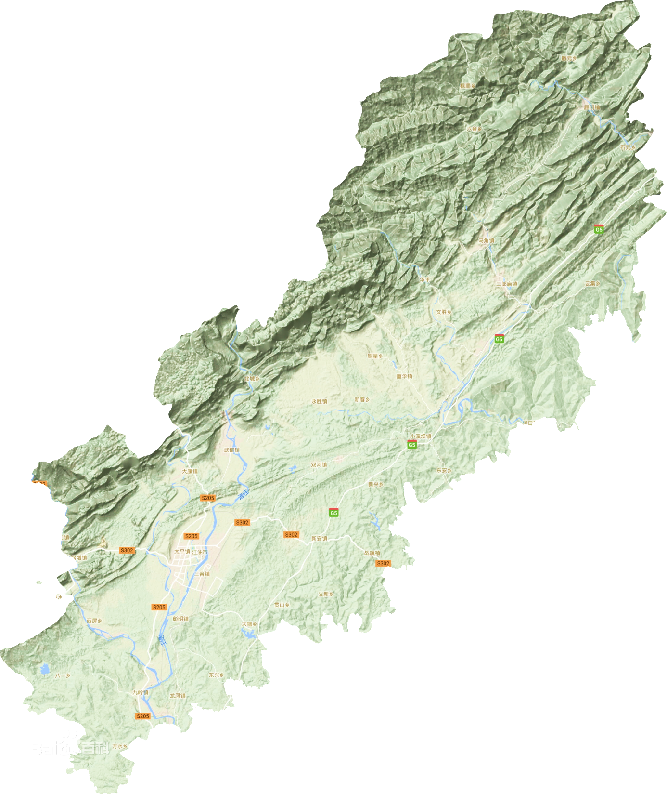
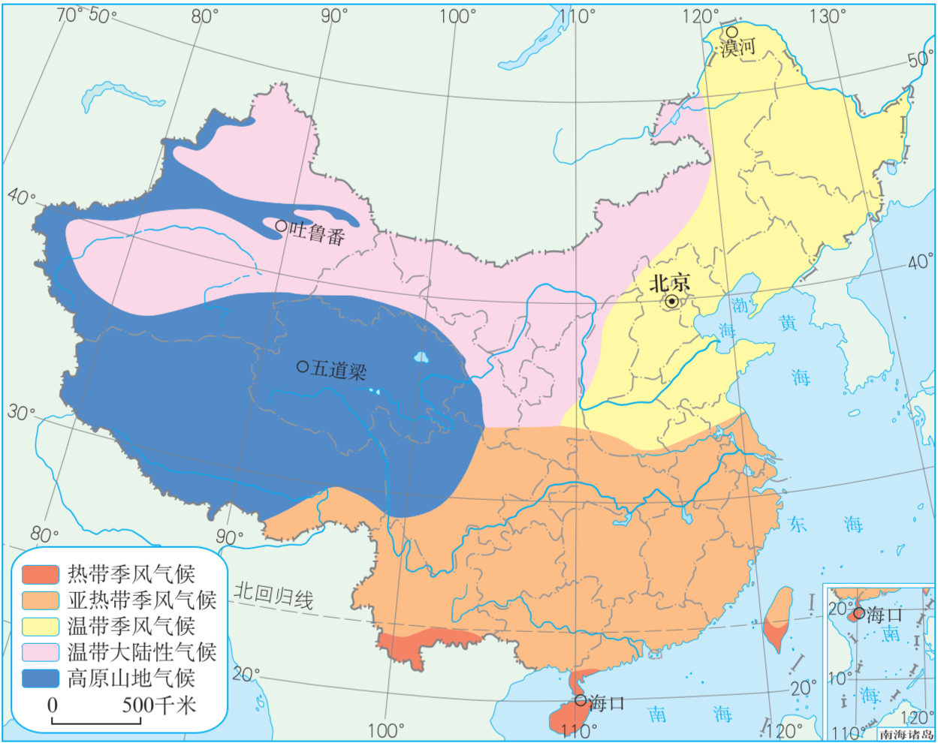
江油的自然环境
自然特征 | 江油
地形地势
干湿区
气候
北高，南低
湿润区
亚热带季风气候

Slide 12

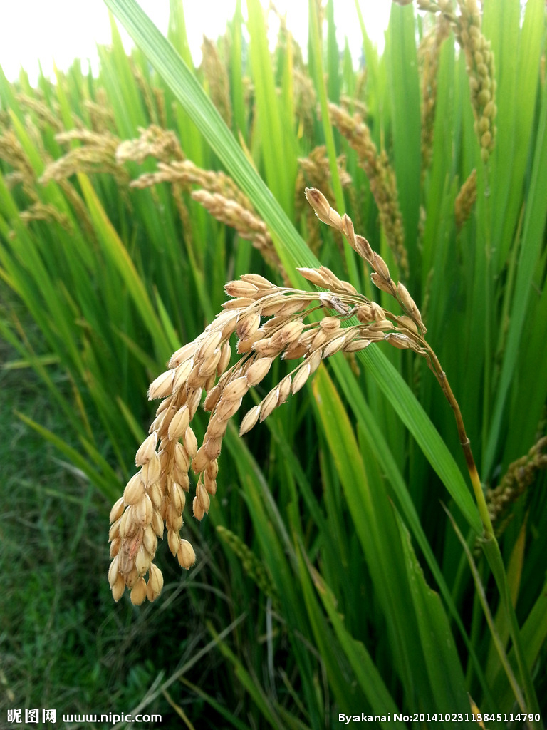
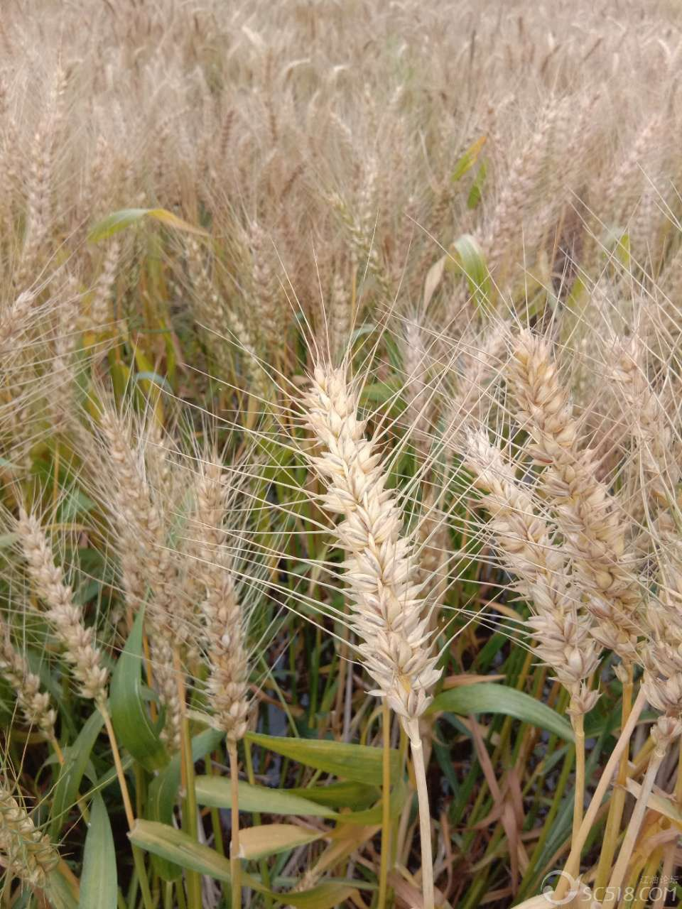
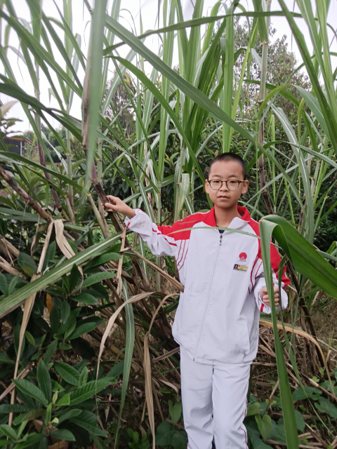

“我”可以在江油生长吗？——江油主要作物
在水稻、小麦、甘蔗、甜菜、油菜、大豆、柑橘、森林、小羊、淡水鱼中选择
水稻
小麦
甘蔗
油菜

Slide 13
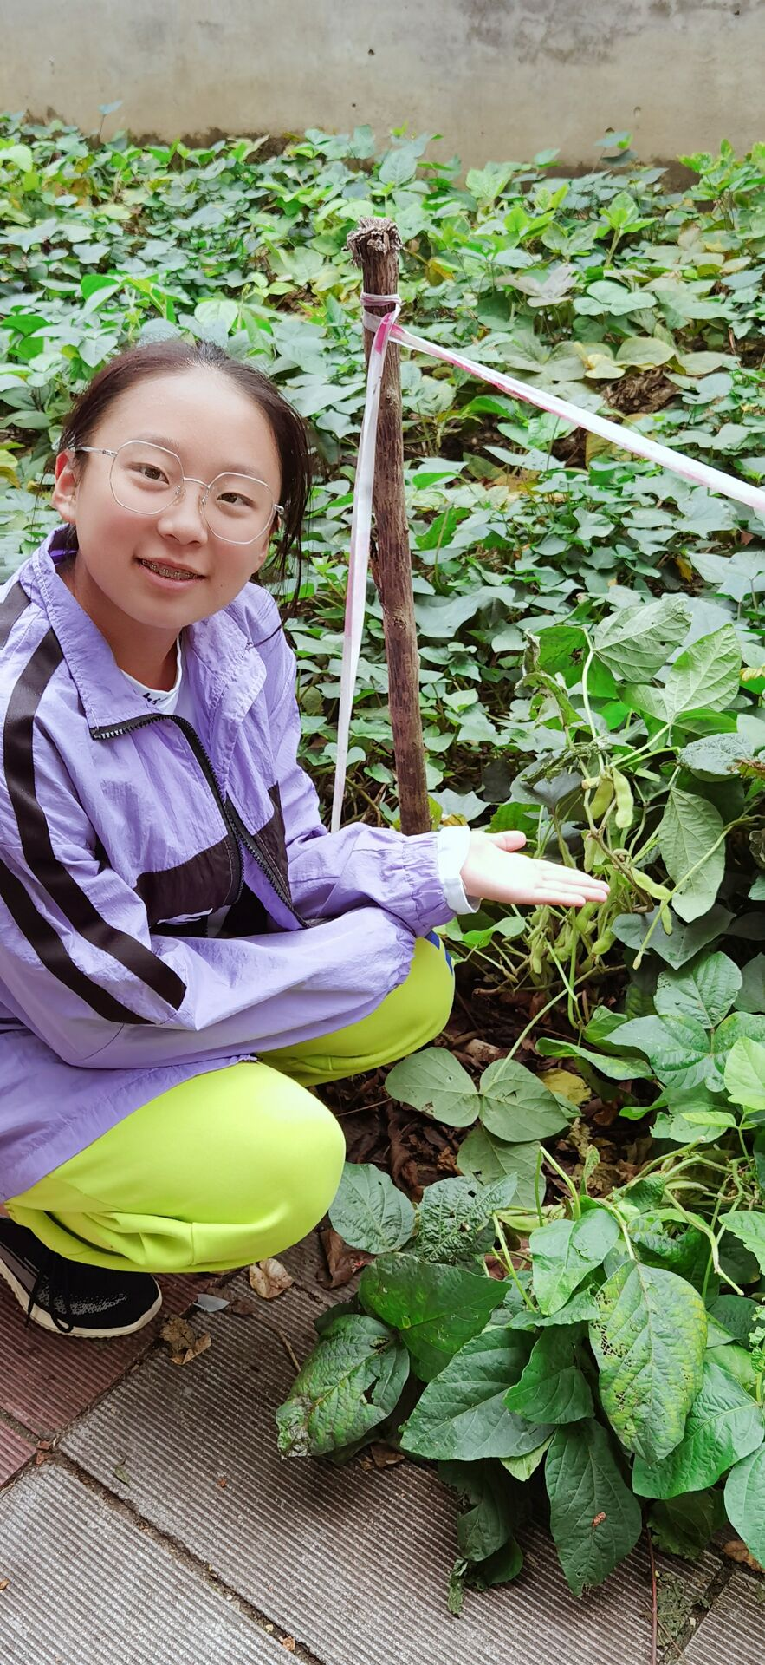
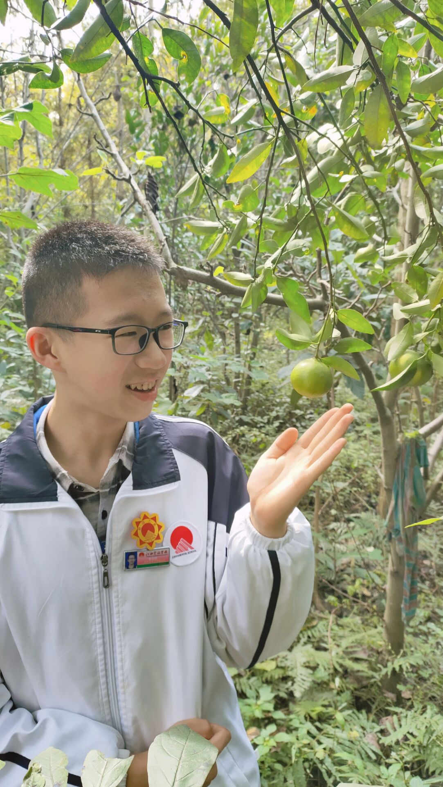
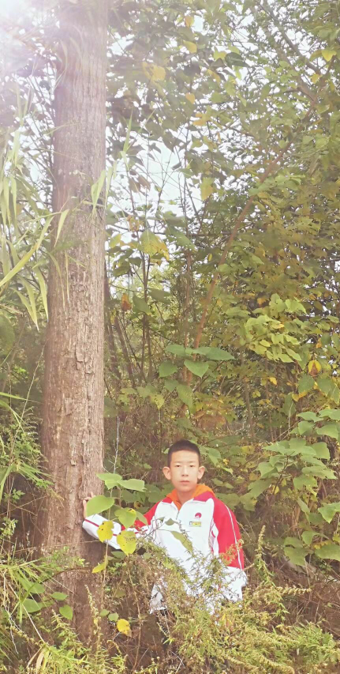
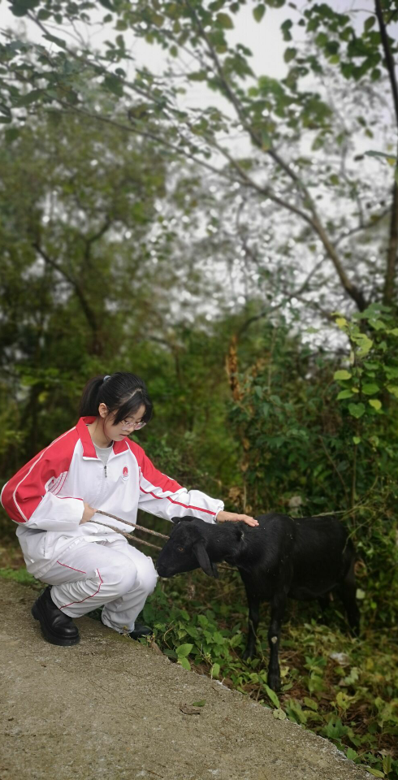
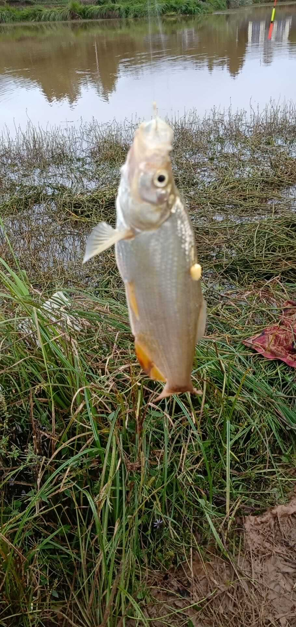
“我”可以在江油生长吗？——江油主要作物
在水稻、小麦、甘蔗、甜菜、油菜、大豆、柑橘、森林、小羊、淡水鱼中选择
大豆
柑橘
森林
小羊
淡水鱼

Slide 14

3
江油的农业类型
水稻、小麦、甘蔗、甜菜、油菜、大豆、柑橘、小羊、森林、淡水鱼
种植业
畜牧业
林业
渔业
水稻、小麦、甘蔗、油菜、大豆
羊
柑橘、森林
淡水鱼

Slide 15
第三部分
中国那么大，“我”想去看看

Slide 16
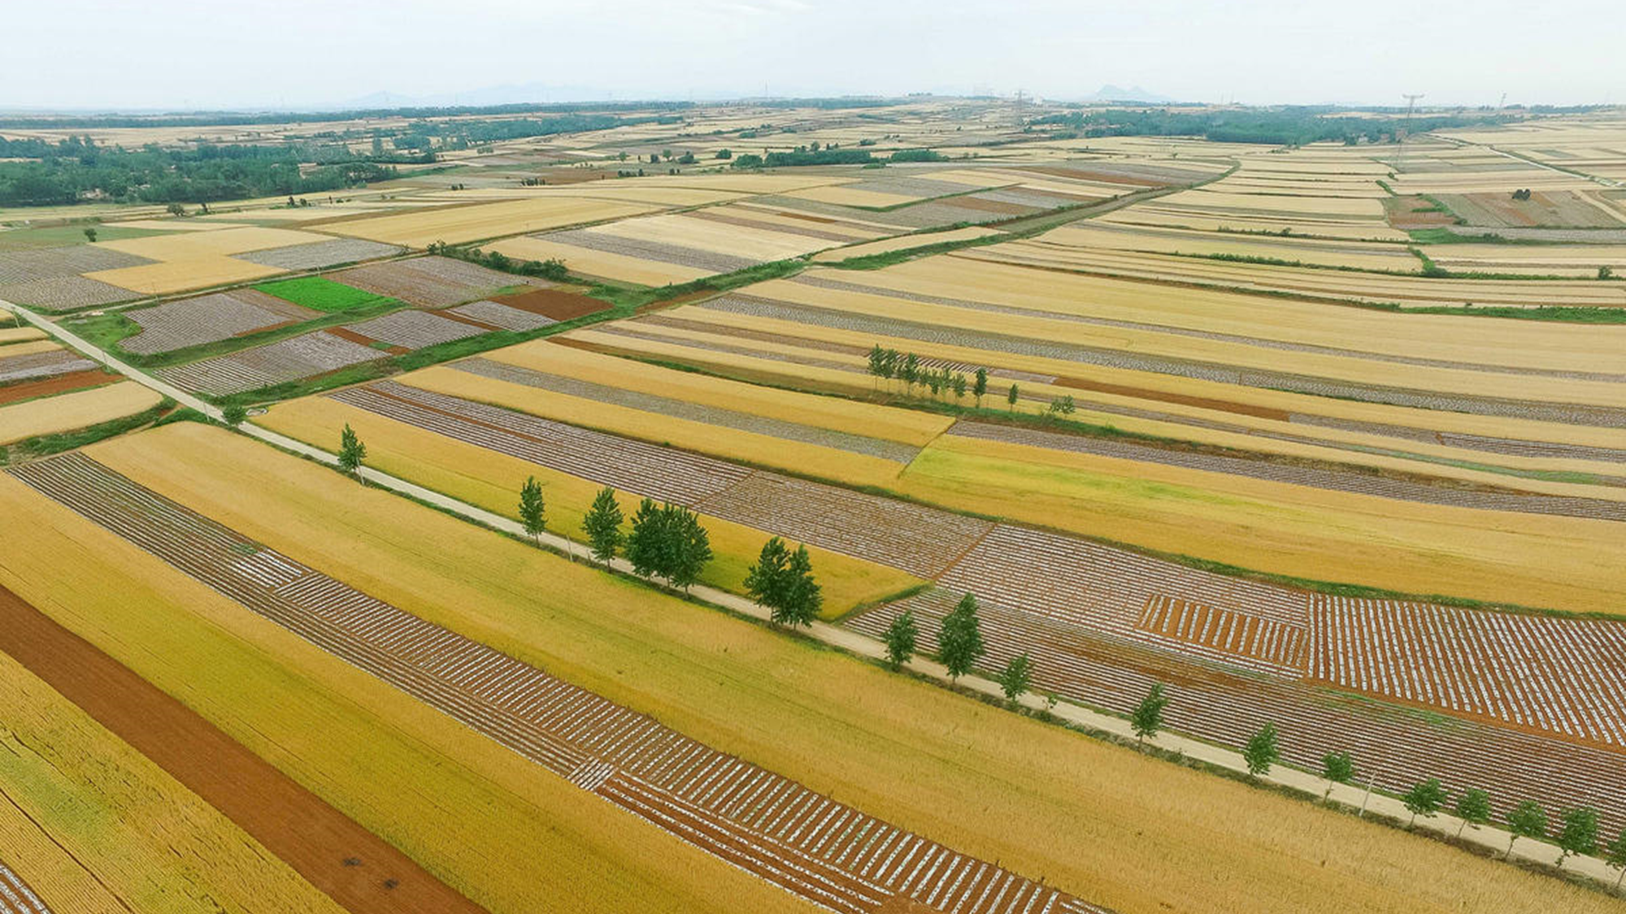
除了江油，“我”还可以去中国的哪些地方生长？

Slide 17
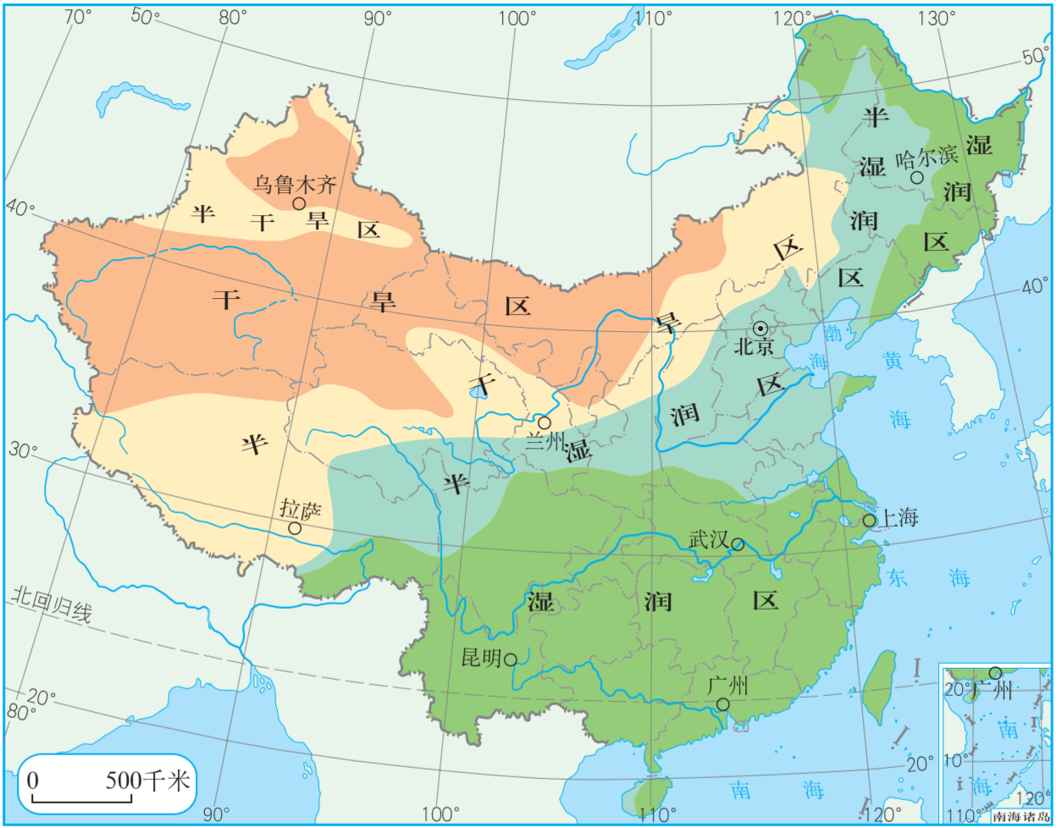
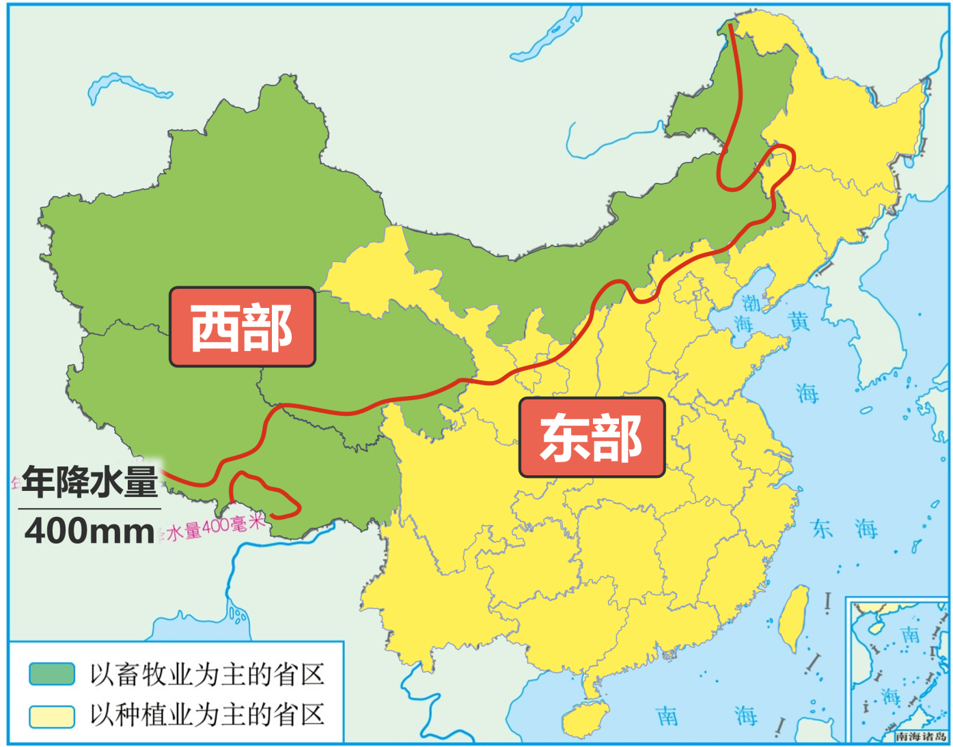
1
中国的东西差异

Slide 18
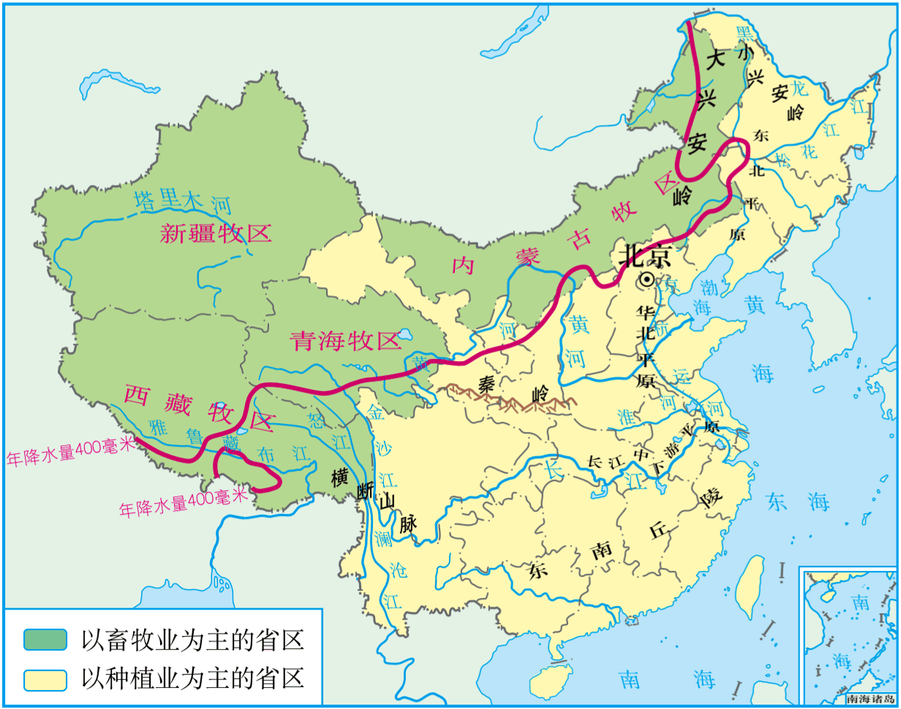
农业分布的
东西差异
内蒙古牧区
新疆牧区
青海牧区
西藏牧区
四大牧区
年降水量
400mm

Slide 19
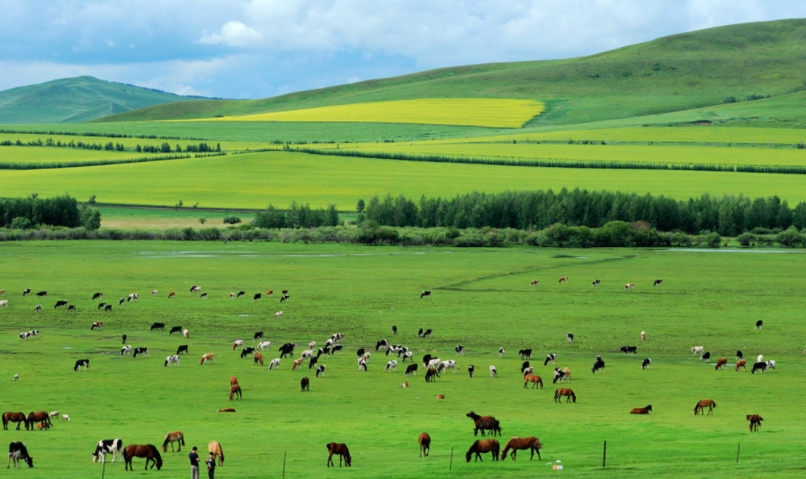
内蒙古牧区

Slide 20
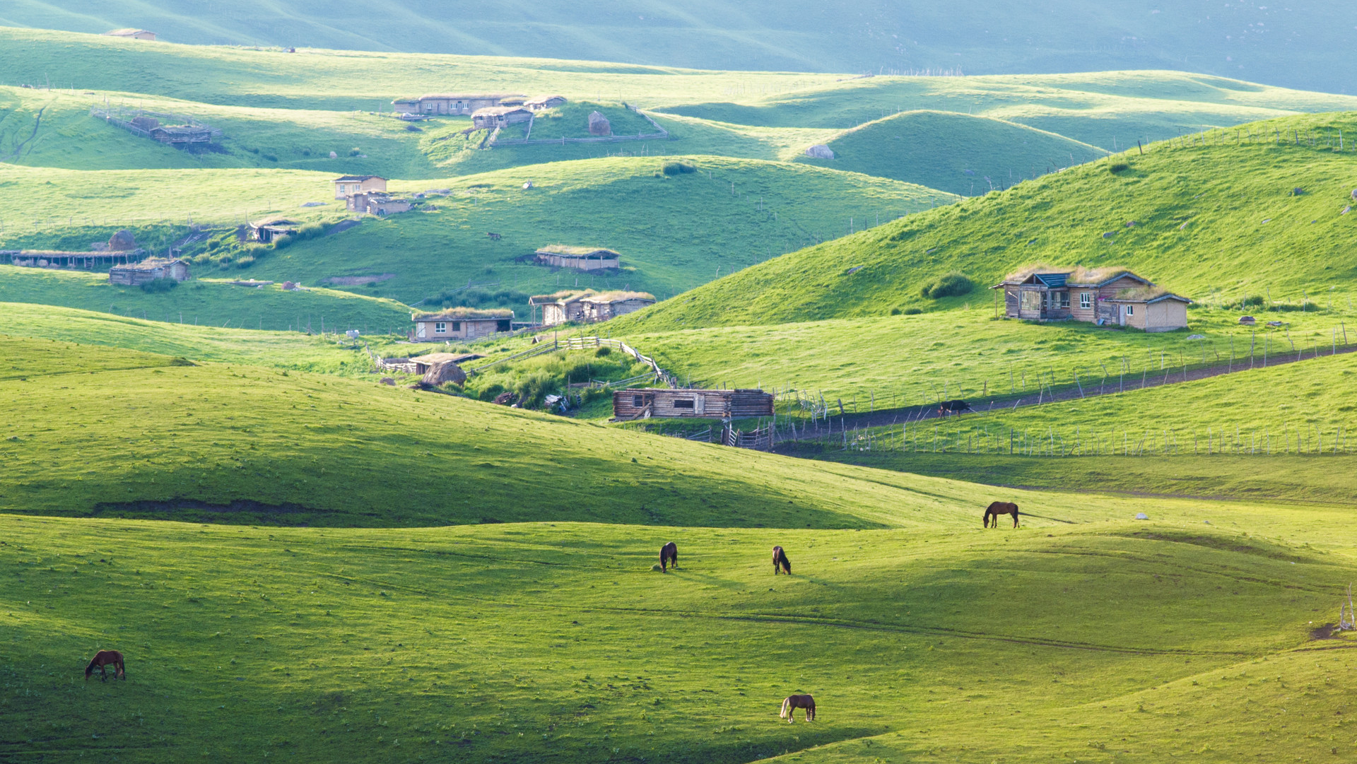
新疆牧区

Slide 21
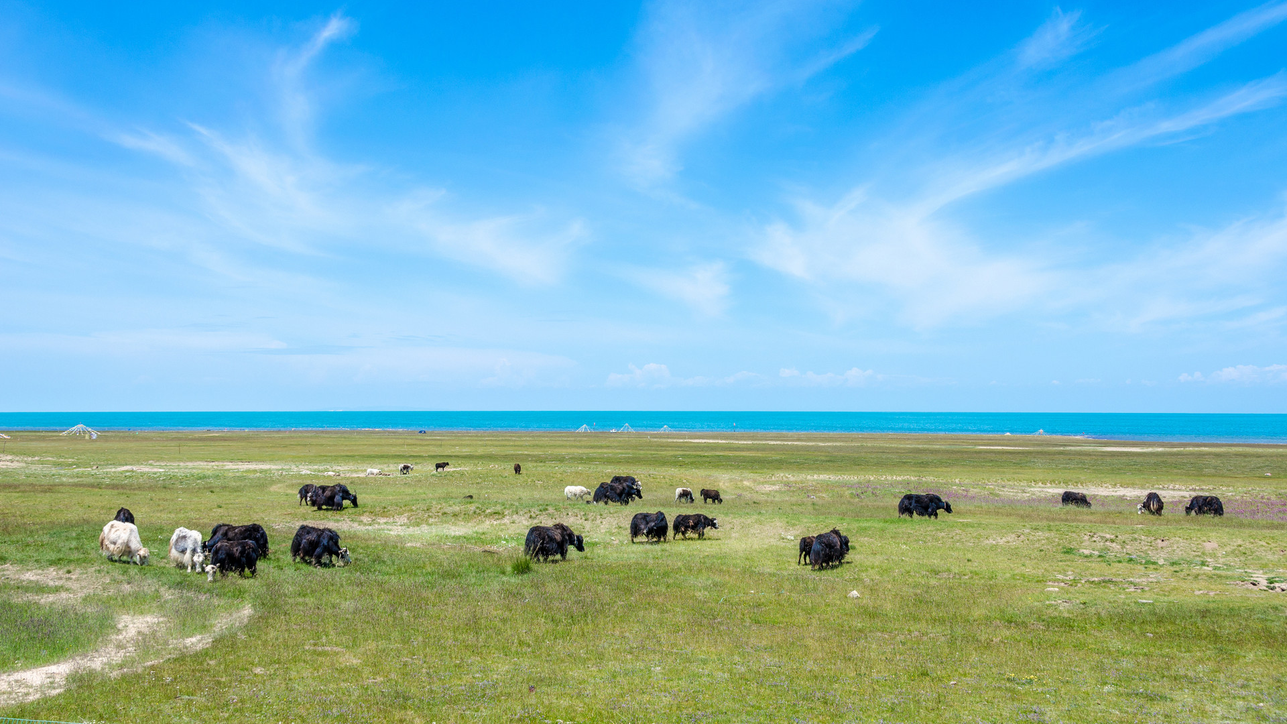
青海牧区

Slide 22
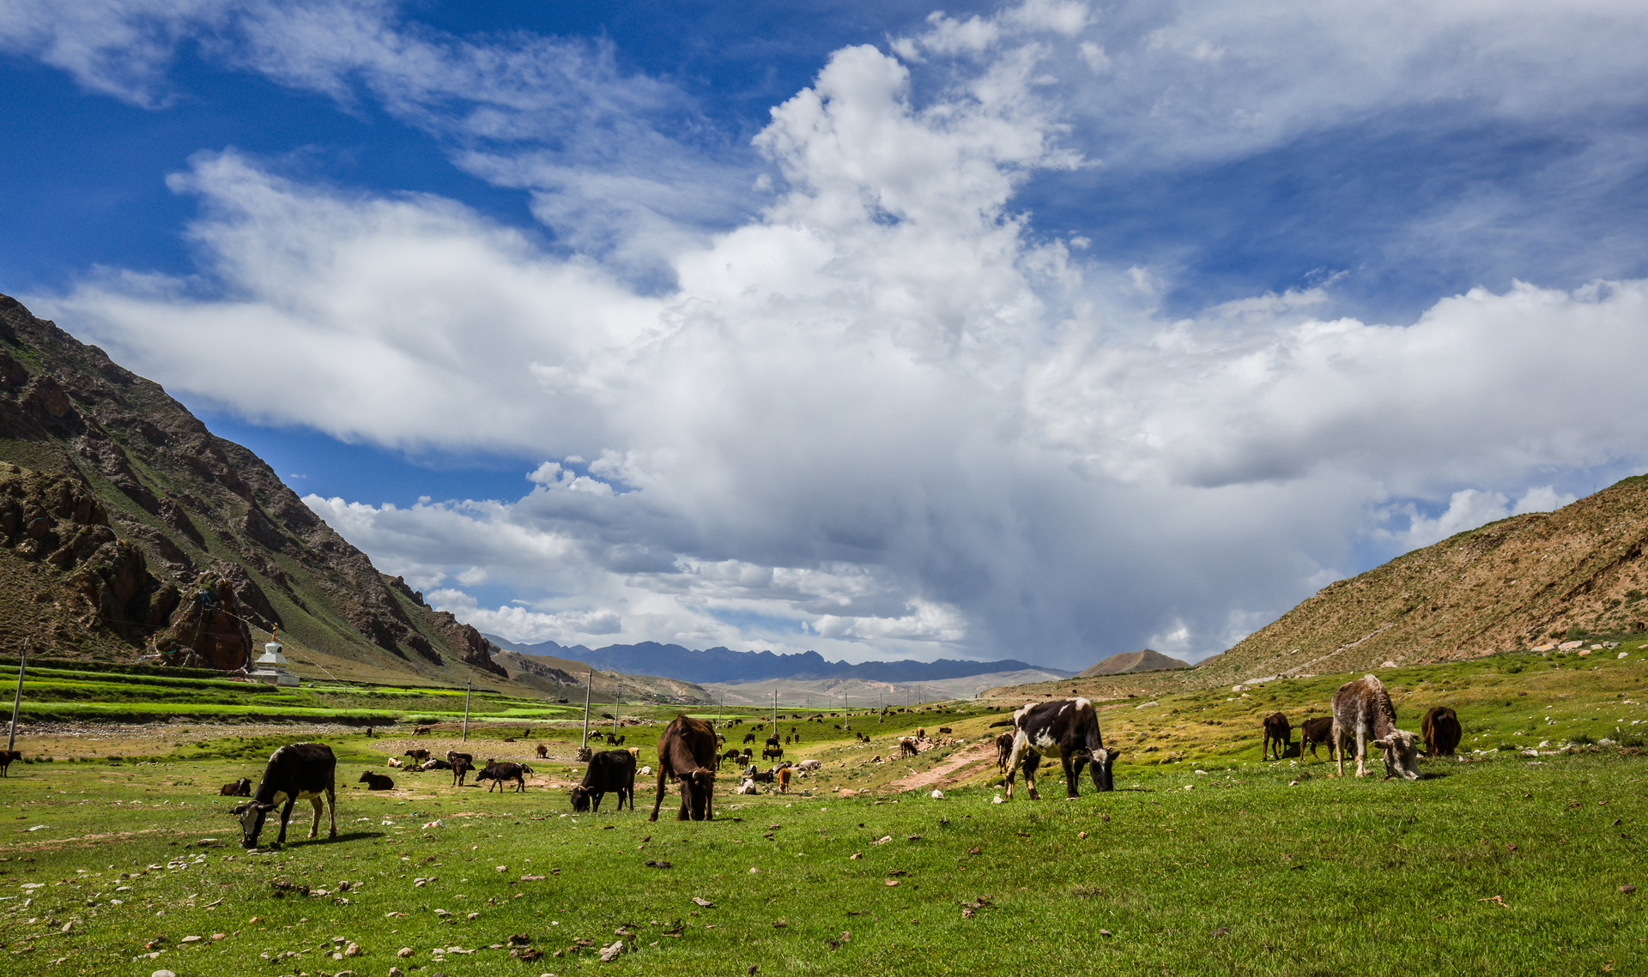
西藏牧区

Slide 23
农业分布的
东西差异
种植业
种植业
西部种植业
年降水量
400mm

Slide 24
种植业
农业分布的
东西差异
种植业
东部种植业
年降水量
400mm
种植业

Slide 25
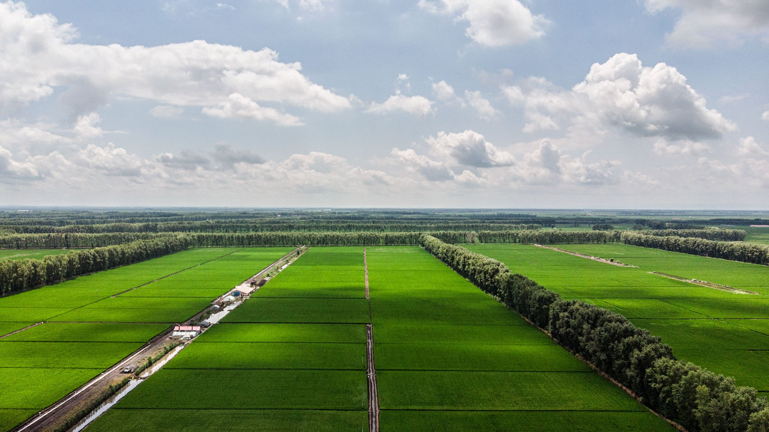
东北三江平原

Slide 26
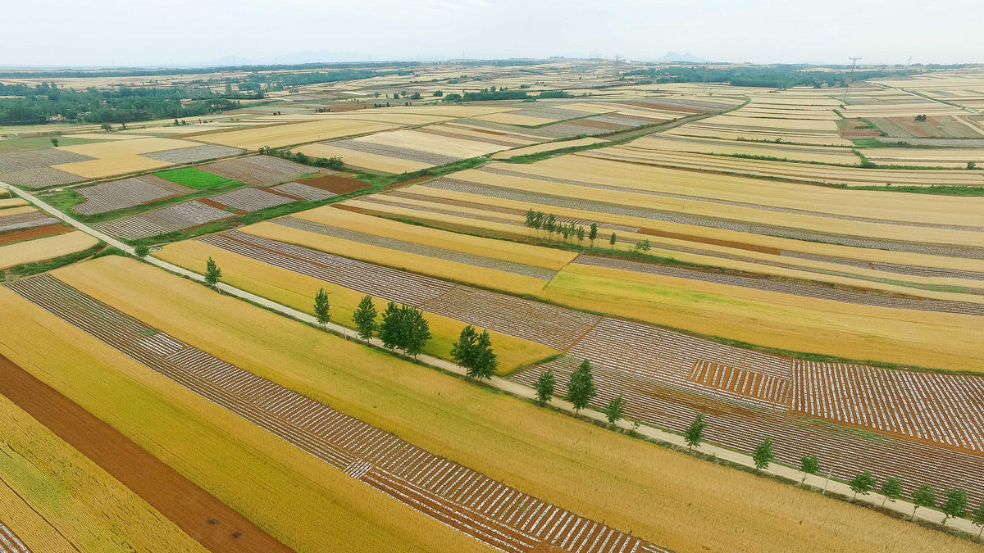
华北平原

Slide 27
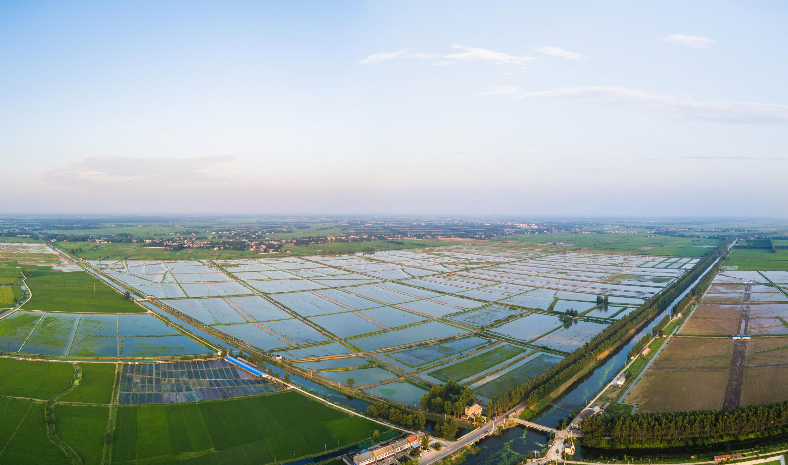
长江中下游平原

Slide 28
东北林区
农业分布的
东西差异
三大林区
年降水量
400mm
西南林区
东南林区

Slide 29

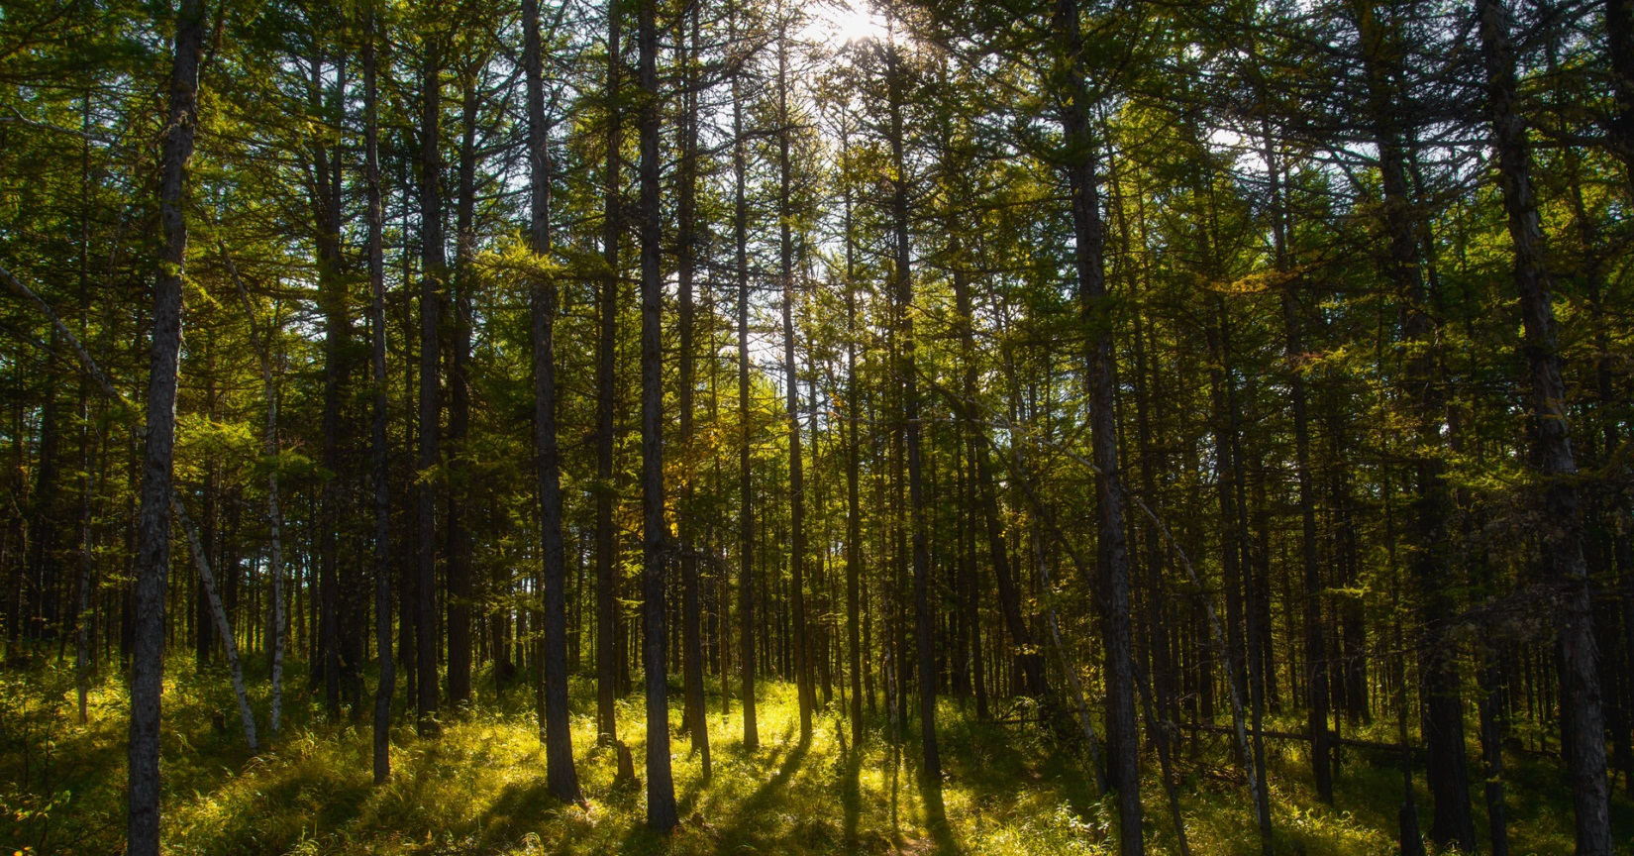
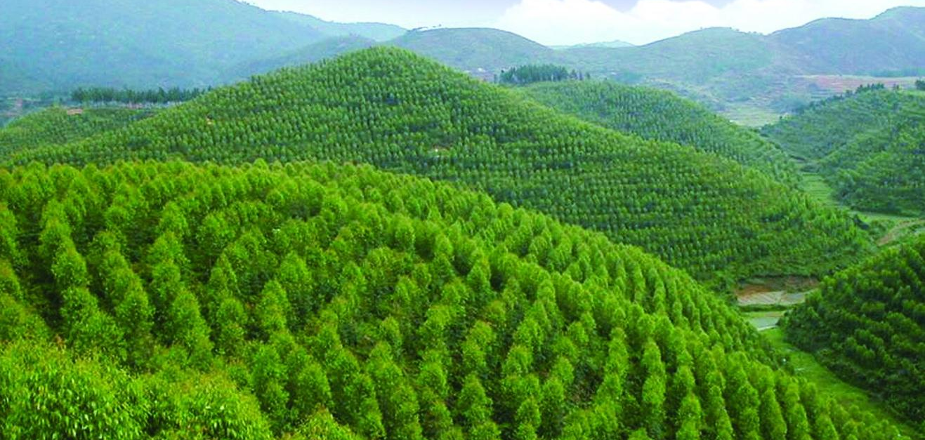
西南林区
东北林区
天然林
天然林
东南林区
人工林

Slide 30
农业分布的
东西差异
渔业
年降水量
400mm
渔业
渔业

Slide 31

1
中国的东西差异
 | 东部 | 西部
干湿区
农业类型
湿润、
半湿润
干旱、半干旱
种植业、
林业、
渔业
畜牧业、种植业
中国主要的畜牧业区和种植业区

Slide 32
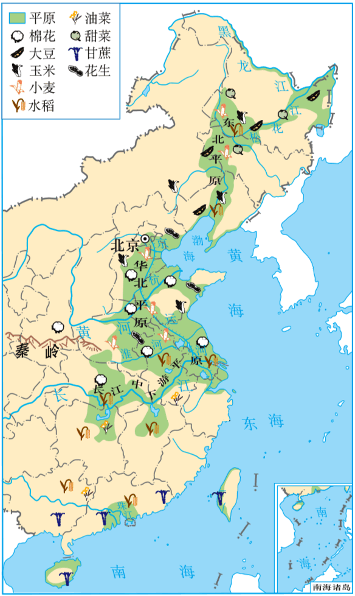

2
中国的南北差异
农业分布的南北差异

Slide 33
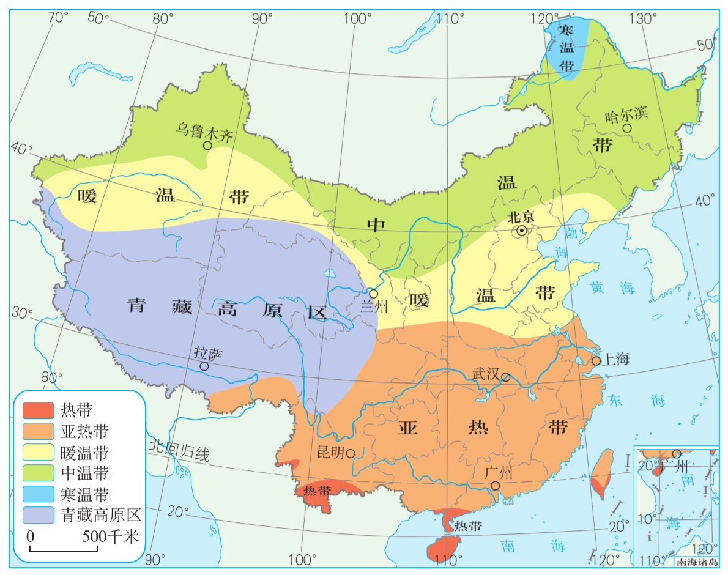
2
中国的南北差异
南方
北方
温度带
干湿区
亚热带和热带，气温较高
暖温带、中温带、寒温带，气温较低
湿润区，降水较多
半湿润区，降水较少

Slide 34
2
中国的南北种植业差异
 | 南方 | 北方
耕地类型
熟制
粮食作物
油料作物
糖料作物
水田
旱地
一年两至三熟
两年三熟或一年一熟
水稻
小麦
油菜
大豆
甘蔗
甜菜

Slide 35
第四部分
总结

Slide 36
假如，我变成了………
农业及其重要性
农业是国民经济基础
东部：种植业、林业、渔业
我国东西农业分布
农业
西部：畜牧业、种植业
我国农业地区分布
南方：水稻、甘蔗、油菜
我国南北农业分布
北方：小麦、甜菜、大豆

Slide 37


发展农业要因地制宜
地形
气候
水源

Slide 38
学以致用
我国农业生产呈“东耕西牧”的分布格局，最主要的影响因素是（ ）
1
C
A、地形条件 B、热量条件 C、水分条件 D、光照条件
2
春节快到了，某超市采购员为准备货源，到下列省份采购水果，其中正确的是( )
C
A.去新疆采购菠萝 B.去海南采购哈密瓜
C.去江油采购柑橘 D.哈尔滨采购甘蔗

Slide 39
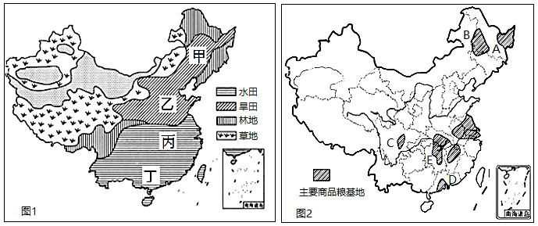
读我国农业发展区域图和中国主要商品粮基地图（图2），回答下列问题：
（1）图1中，甲、乙、丙、丁四地中，适宜建设以甘蔗为原料的制糖工厂的是________，以甜菜为原料的是________。乙地耕地类型以________（旱地或水田）为主，丙地的粮食作物主要是________（“水稻”或“小麦”）。
丁
甲
旱地
水稻

Slide 40
读我国农业发展区域图和中国主要商品粮基地图（图2），回答下列问题：
c
（2）根据图1判断，与图中乙和丙土地利用类型的分界线大致吻合的是（ ）。
A．200毫米年等降水量线 B．400毫米年等降水量线
C．800毫米年等降水量线 D．1600毫米年等降水量线

Slide 41
平原
（3）图2中，从地形上看，我国商品粮基地主要分布在________（平原或高原）地区。
（4）本着因地制宜的原则，下列地区农业发展方向正确的是（ ）。
A．东北平原发展甘蔗种植 B．江油发展热带作物生产
C．海南岛大力发展小麦生产 D．内蒙古高原发展畜牧业
A

